Slide 1
Футбол 8х8

Slide 2
СРОКИ ПРОВЕДЕНИЯ
1-5.09.2022
ПРОГРАММА
соревнований по
футболу 8х8 в
рамках проведения
I Всероссийских
игр «Умный Город.
Живи спортом»
01 сентября - день приезда, мандатная, комиссия, аккредитация, жеребьевка
02 сентября - игровой день. 10:00 - 17:00
торжественная церемония открытия Игр
03 сентября - игровой день
10:00 - 17:00
04 сентября - игровой день. 10:00 - 17:00
Торжественная церемония закрытия Игр
05 сентября – Отъезд команд

Slide 3
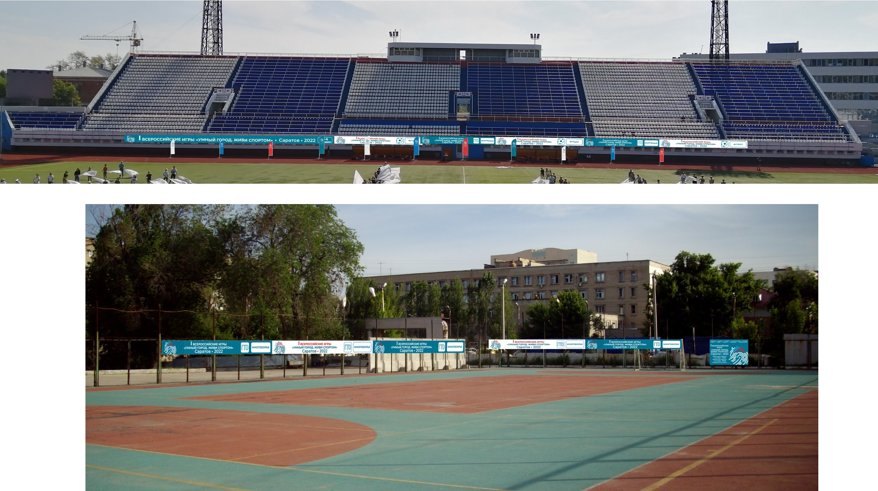
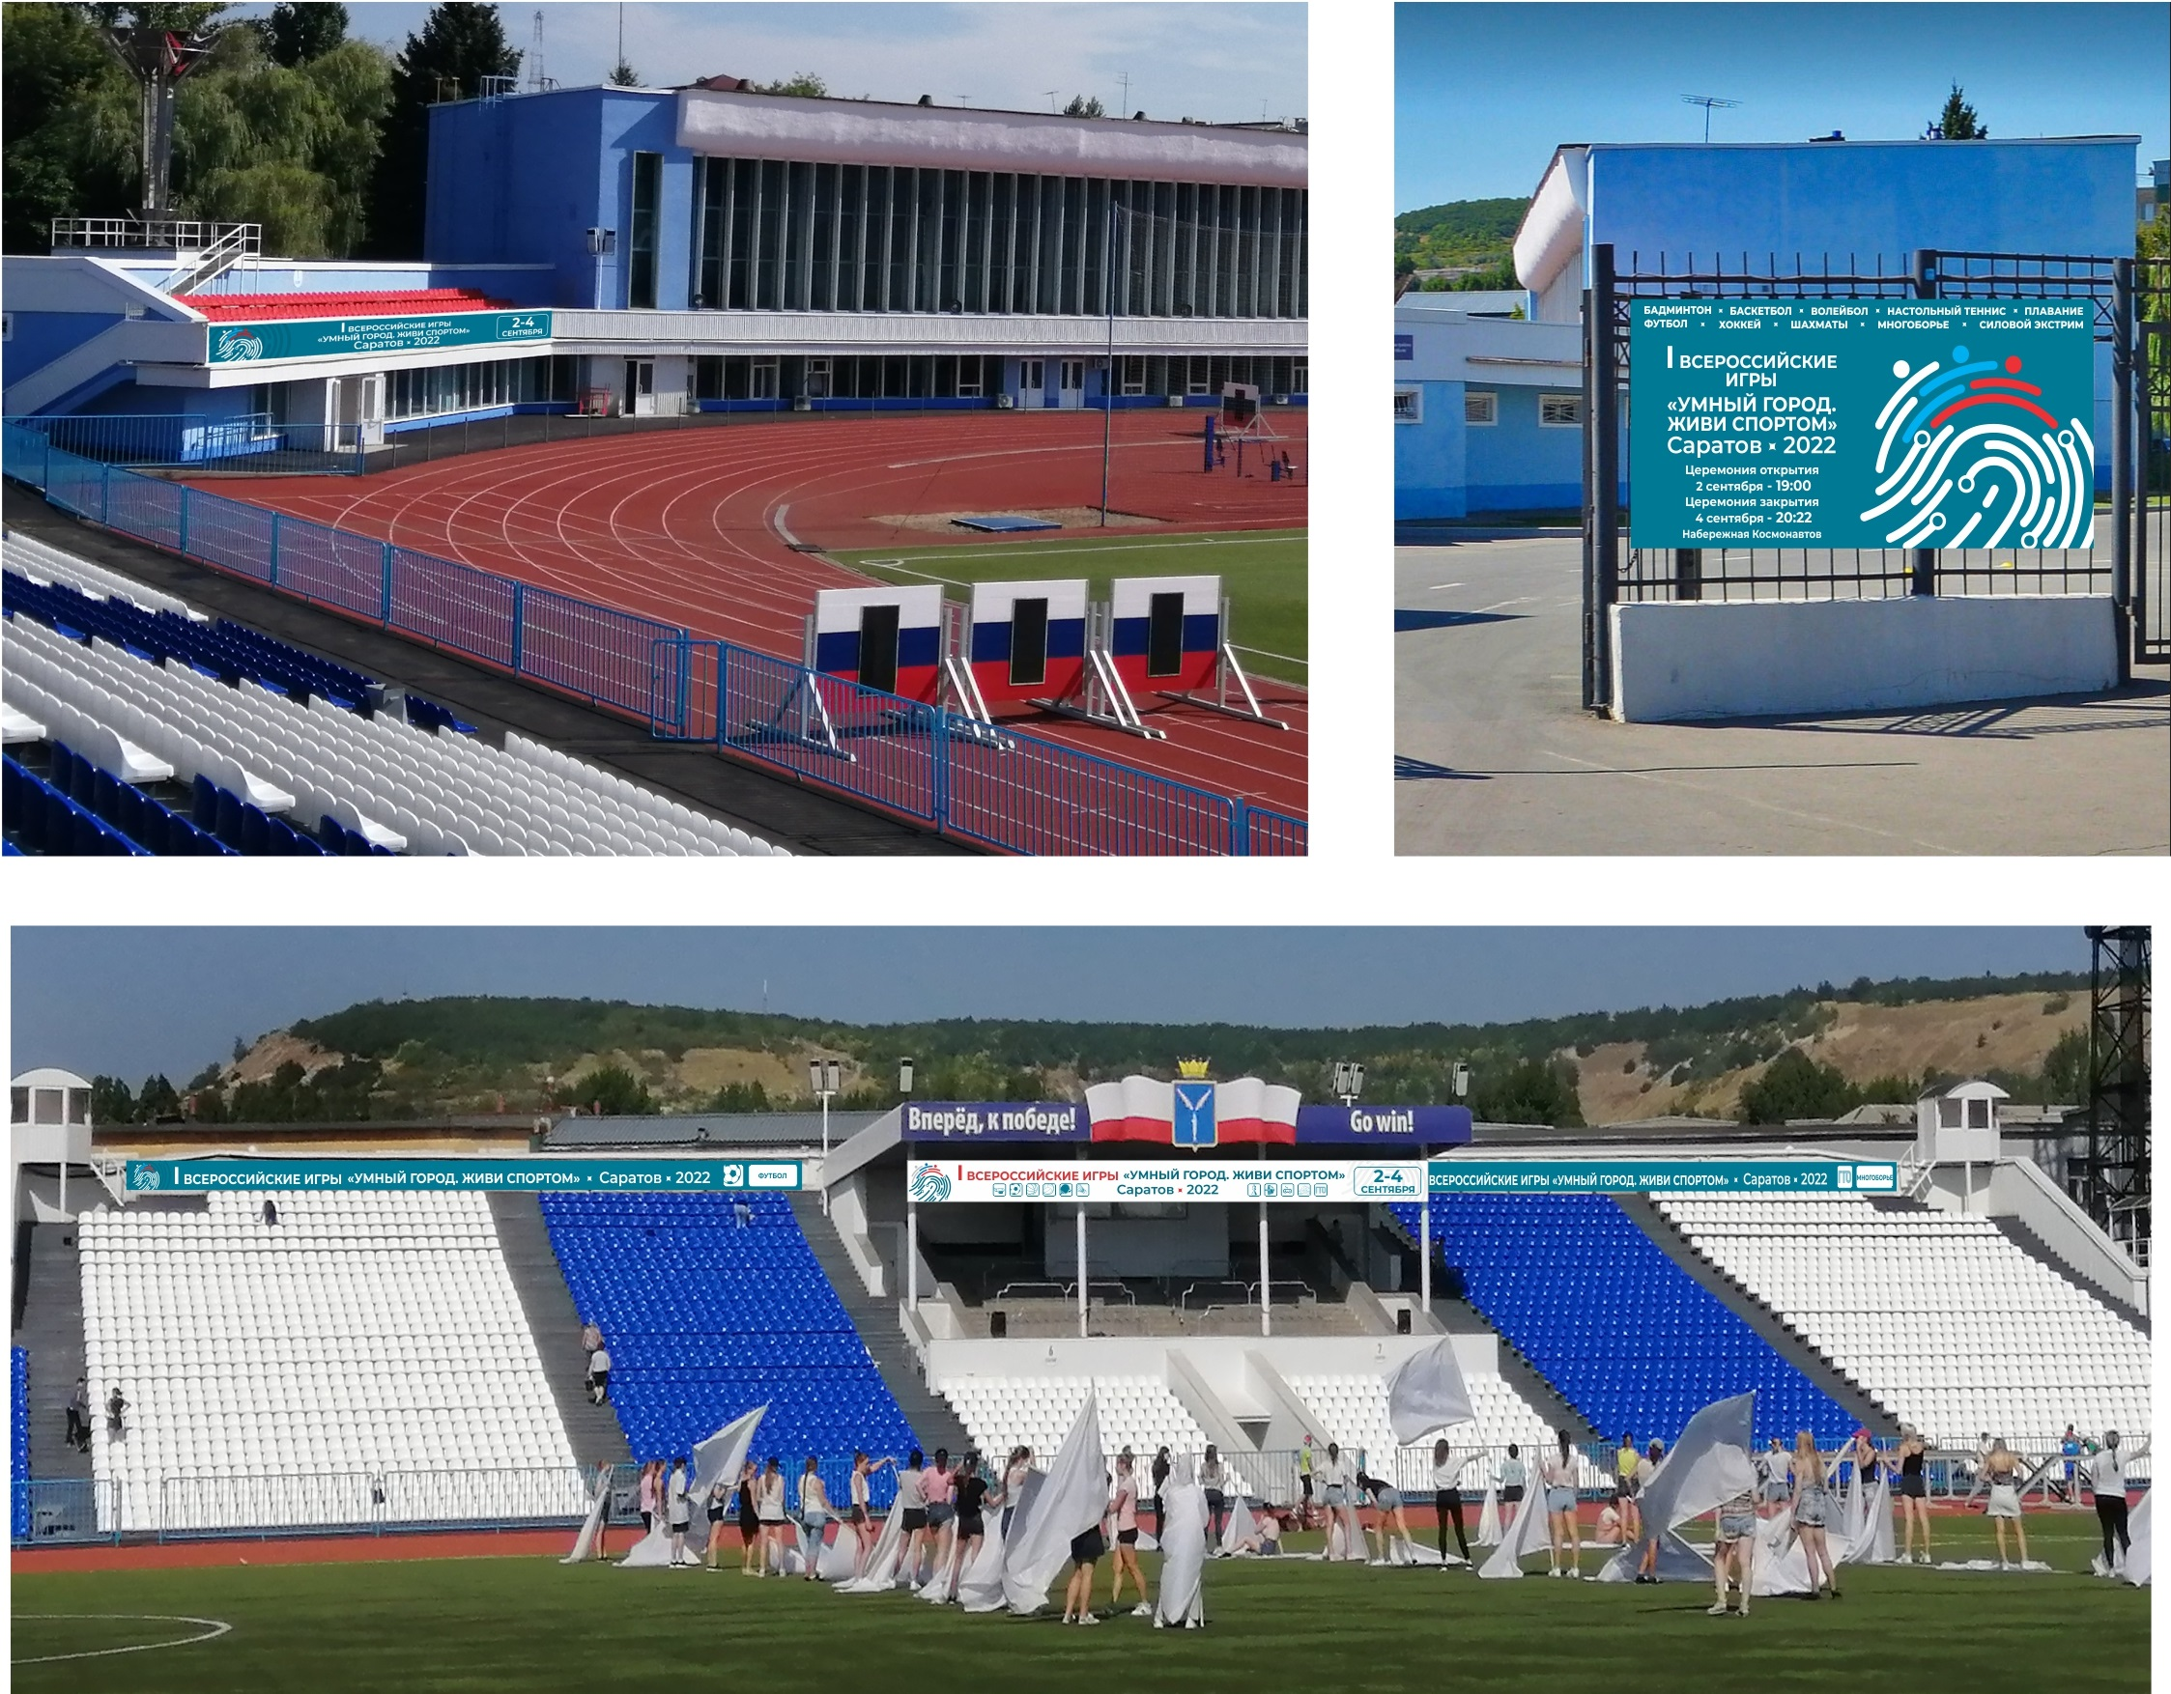
Место проведения
Стадион «Локомотив»
(ул. Аткарская, 29)

Slide 4
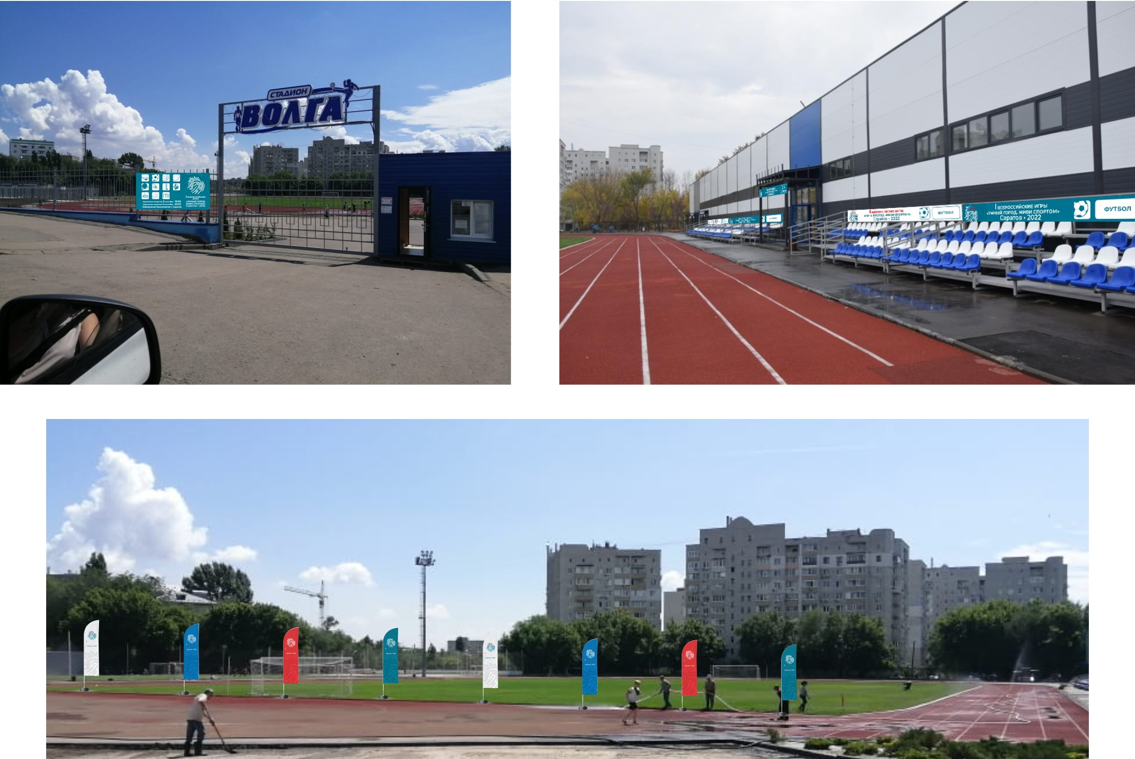
Место проведения
Стадион «Волга» (пр-т. Энтузиастов)

Slide 5
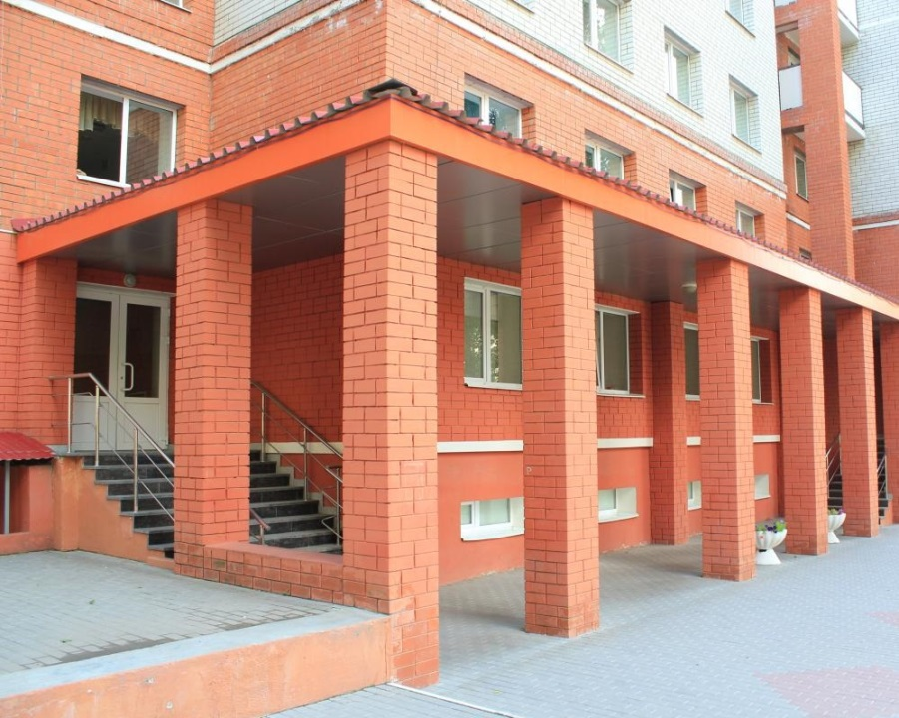
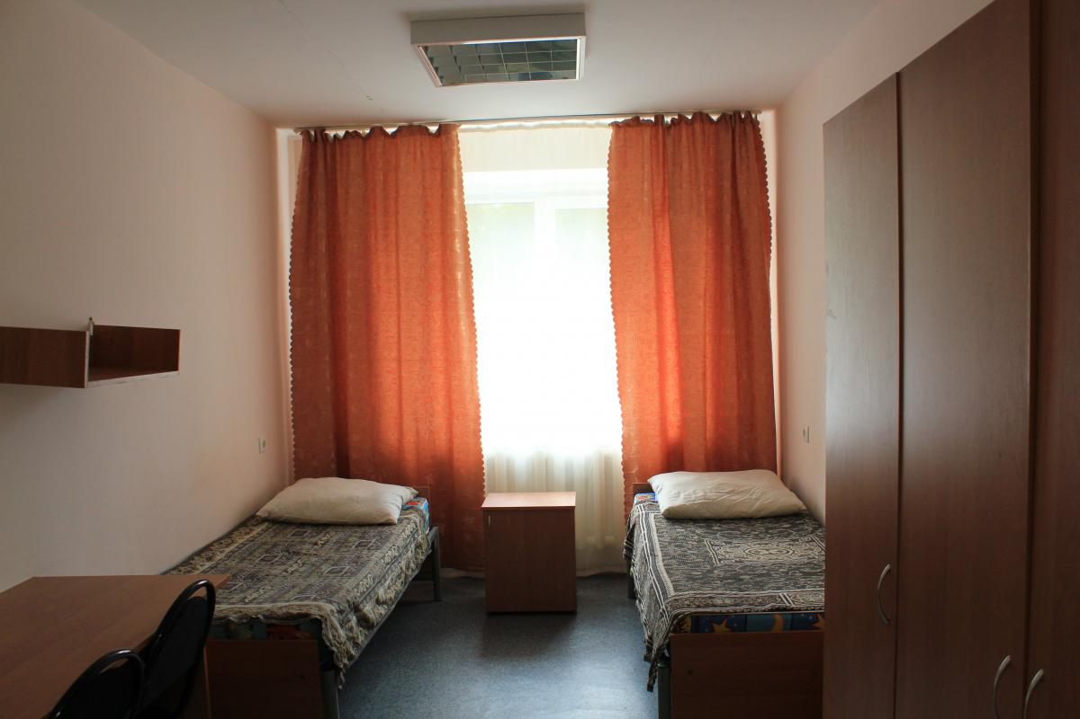
Место проживания
общежитие СГАУ № 4
(ул.Бахметьевская, 5)
Ответственные за проживание
Потапов А.Ю. – 8-905-384-71-44
Кистанов М.А. – 8-987-379-76-73
Брусков А.В. – 8-917-206-15-80

Slide 6
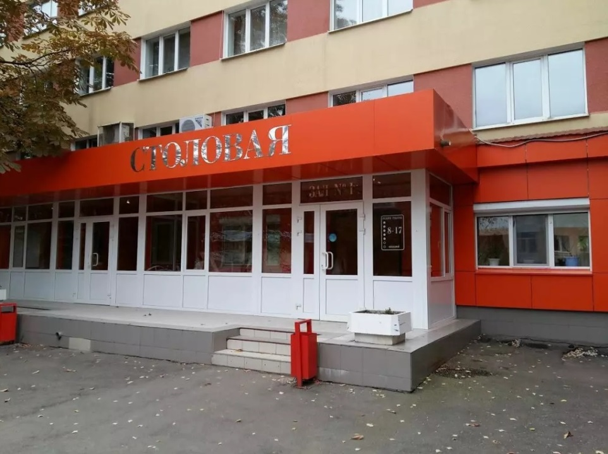
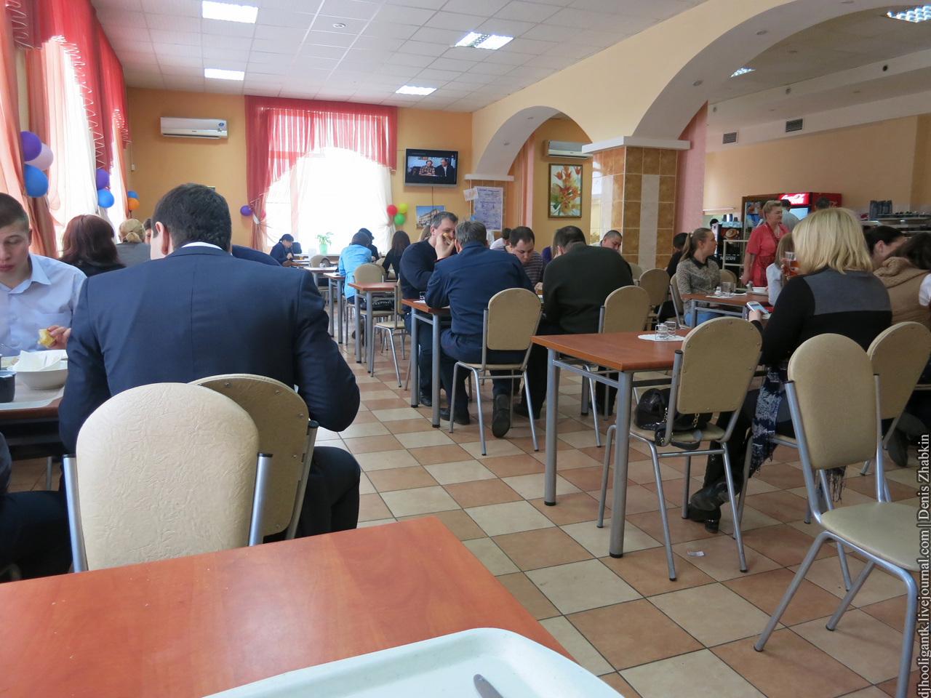
Место питания
Столовая СГАУ
(ул.Бахметьевская, 7)

Slide 7
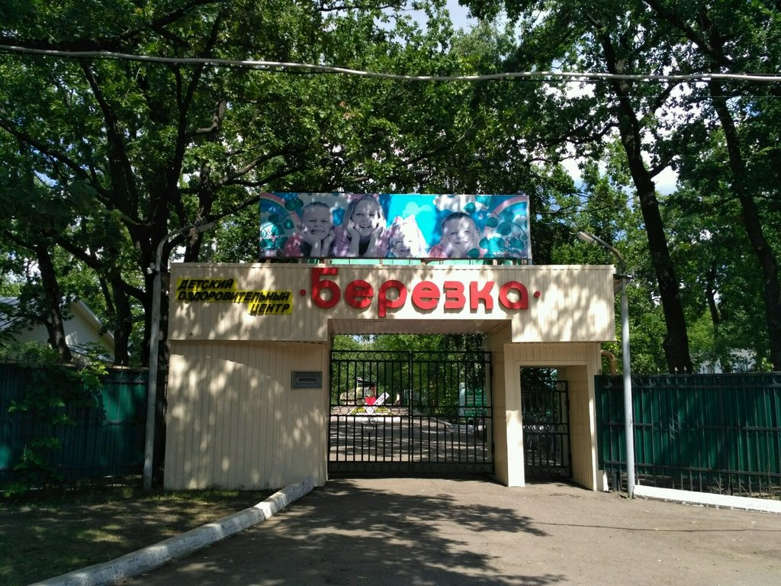
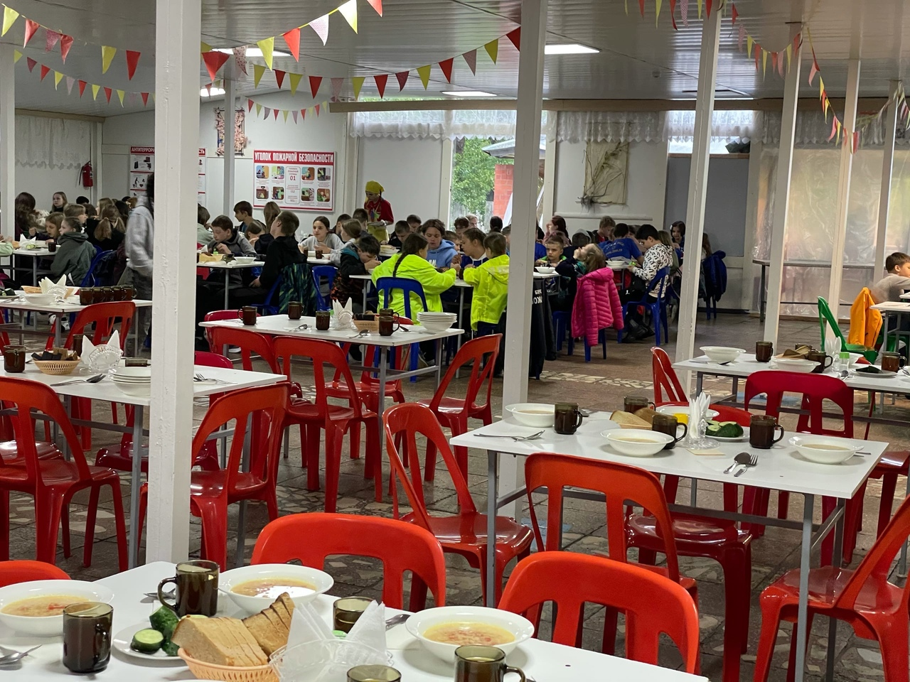
Место проживания и питания
ДОЛ «Березка»
(Большая Кумысная поляна)

Slide 8
ЛИГИ
Бизнес лига
Государственная лига
Региональная лига
Молодежная лига

Slide 9
ТРЕБОВАНИЯ К УЧАСТНИКАМ
Бизнес лига
Корпоративные команды
Государственная лига
Команды федеральных органов законодательной, исполнительной и судебной власти
Команды регионов РФ (сотрудники региональных и муниципальных органов законодательной, исполнительной и судебной власти, а также сотрудники подведомственных им учреждений)
Региональная лига
Молодежная лига
Команды РФ (спортсмены-любители в возрасте до 25 лет

Slide 10
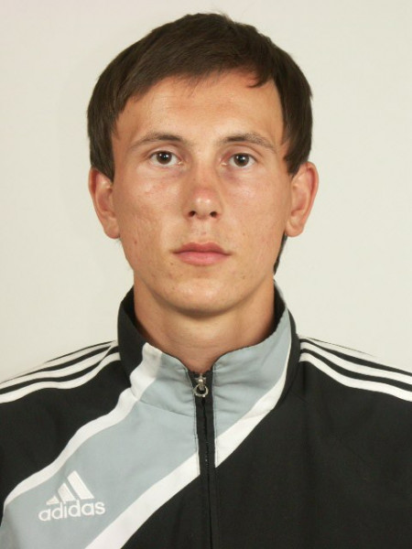
СУДЬИ – 16 человек
ГЛАВНЫЙ СУДЬЯ
Кистанов Михаил Александрович
судья первой категории, председатель коллегии судей Саратовской области
ГЛАВНЫЙ СЕКРЕТАРЬ
Павлов Александр Валерьевич
судья первой категории

Slide 11
ВОЛОНТЕРЫ
(СПОРОВОЖДЕНИЕ УЧАСТНИКОВ, ПОМОЩЬ НА СТАДИОНЕ)
Стадион «Локомотив»
2-4 сентября (6 человек)
Кроме того,
1 волонтер закреплен за каждой командой
2-4 сентября (6 человек)
Стадион «Волга»
Прибытие, отъезд, сопровождение на церемонию открытия, закрытия
1, 5 сентября (10 человек)

Slide 12
Медицинское обслуживание
2, 3 и 4 сентября 10.00-17.00:
-2 бригады скорой помощи
-4 врача ОВФД

Slide 13
Ответственные за транспортное обеспечение
Потапов А.Ю. – 8-905-384-71-44
Кистанов М.А. – 8-987-379-76-73
Брусков А.В. – 8-917-206-15-80
ТРАНСПОРТНОЕ ОБСЛУЖИВАНИЕ
4 автобуса курсируют между местами проживания –общежитие СГАУ, ДОЛ «Березка» и ж\д вокзалом, автовокзалом и аэропортом
4 автобуса курсируют между местами проживания –общежитие СГАУ, ДОЛ «Березка» и стадионами «Локомотив» и «Волга» + церемония открытия
4 автобуса курсируют между местами проживания –общежитие СГАУ, ДОЛ «Березка» и стадионами «Локомотив» и «Волга»
4 автобуса курсируют между местами проживания –общежитие СГАУ, ДОЛ «Березка» и стадионами «Локомотив» и «Волга» + церемония закрытия
4 автобуса курсируют между местами проживания –общежитие СГАУ, ДОЛ «Березка» и ж\д вокзалом, автовокзалом и аэропортом

Slide 14
КОЛИЧЕСТВО МЕДАЛЕЙ
Соревнования в четырех лигах
4 комплекта

